Slide 1
Звук ф и ф . Буквы Ф и ф.

Slide 2
Повторение изученного
М Н Р Л Б А П В

Slide 3
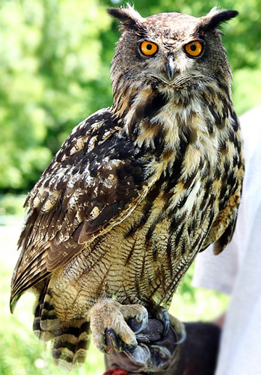
Постановка учебной задачи
Днём молчит,
Ночью кричит По лесу летает,
Зверюшек пугает.
филин

Slide 4
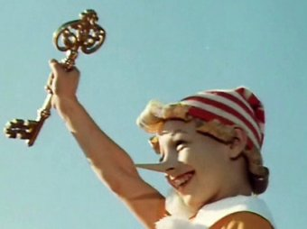
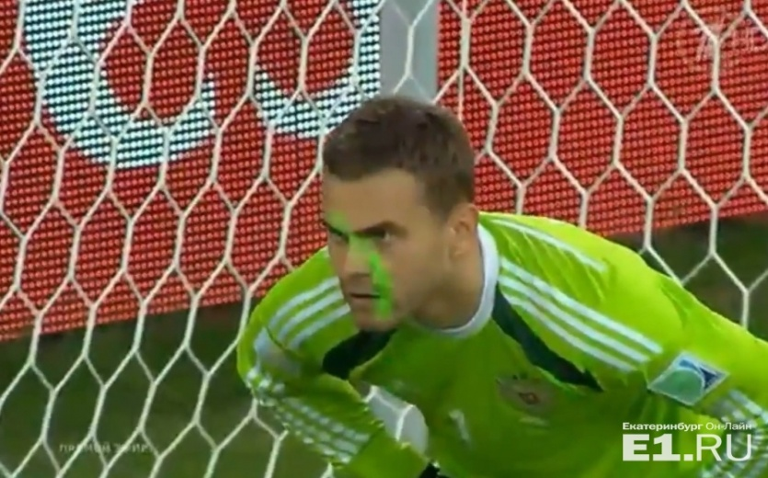
Работа с алфавитной лентой
Ф ф

Slide 5
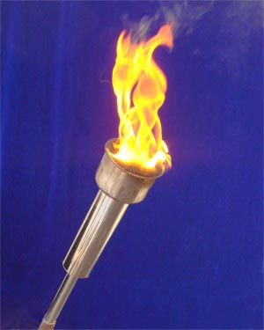
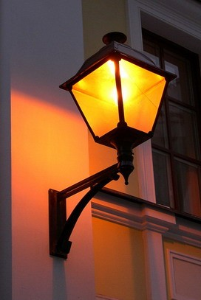

Slide 6
Чтение слогов и слов
бэ фа финики фамилии
пэ фары фиалки Филин
вэ фон фазан Филина
эф фонари филин Филинов

Slide 7
-Образуйте фамилии.
Фома Филипп
Фрол Филимон

Slide 8
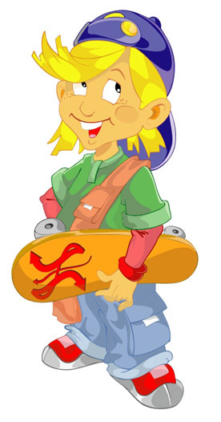
Игра «Том и Тим».
Том
Тима

Slide 9
Работа в тетради.
с. 26

Slide 10
Я сегодня узнал…
Я сегодня научился…
Мне было трудно…
Я хочу похвалить себя…

